Slide 1
Сложные синтаксические конструкции

Slide 2
Сложные синтаксические конструкции
Сложными синтаксическими конструкциями являются многочленные сложные предложения с разнотипной синтаксической связью, например сочинительной и подчинительной, сочинительной и бессоюзной и т. д. Такие предложения называют иногда предложениями смешанного типа.
От элементарных (двучленных) сложных предложений отличаются рядом признаков:
1. Объем неэлементарного предложения – не менее трех предикативных частей:
Солнечный день сразу померк, как будто кто-то лишил его красок и яркого света, и сильный ветер, предвестник ливня, промчался по улице (3 предикативные части, связанных подчинением и сочинением).
В среднем сложные синтаксические конструкции включают от трех до семи предикативных частей, хотя в письменной речи нередки случаи гораздо большего количества.

Slide 3
Сложные синтаксические конструкции
2. Компонентная структура многочленного предложения
При большом количестве предикативных частей в сложном предложении все связи и отношения значительно усложняются, переходят на качественно иной уровень. Сами предикативные части могут объединяться внутри сложного предложения в структурно-семантические блоки (компоненты):
На расстоянии нескольких десятилетий многое выглядит по-другому (1), хотя впечатление, наверное, остается прежним (2) и воспоминания хранят часто именно его (3).
К компоненту, состоящему из одной предикативной части (первой) относится компонент из двух предикативных частей, связанных сочинительной связью посредством союза И.
Оба названных компонента в свою очередь связаны подчинительной связью при помощи союза ХОТЯ. Таким образом, данное сложное предложение можно представить в виде соединения двух структурных элементов, разных по синтаксическому значению и типу связи.

Slide 4
Сложные синтаксические конструкции
3. Комбинация разных синтаксических связей
Это комбинированные типы предложений, они разнообразны по возможным объединениям частей в них, однако при всем своем разнообразии поддаются довольно четкой и определенной классификации.
В зависимости от различных комбинаций типов связи между частями возможны следующие разновидности сложных синтаксических конструкций:
с сочинением и подчинением:
Когда я проснулся утром (1), в голове моей гудело (2), а во всем остальном теле ощущалась свинцовая тяжесть (3).
с сочинением и бессоюзной связью:
Берег с этой стороны был высоким (1), и поэтому пришлось долго искать опору для него (2): в глинистой почве не было глубоких и прочных корней (3).
с подчинением и бессоюзной связью:
Я посмотрел вокруг (1): деревня по-прежнему казалась безлюдной (2), хотя кто-то наверняка здесь жил (3).
с сочинением, подчинением и бессоюзной связью:
Некоторые утверждают (1), что жажда воспоминаний приходит с возрастом (2), - я думаю (3), что они ошибаются (4), и мои друзья со мной согласны (5).

Slide 5
Сложные синтаксические конструкции
4. Наличие не менее двух уровней членения и иерархичность строения
Предложения с разнотипной синтаксической связью обычно состоят из двух (минимум) логически и структурно выделяемых компонентов или нескольких, среди которых могут быть, в свою очередь, сложные предложения. Однако, как правило, основные компоненты имеют однотипную связь - сочинительную или бессоюзную:
Мечик не оглядывался и не слышал погони, но он знал, что гонятся за ним, и, когда один за другим прозвучали три выстрела и грянул залп, ему показалось, что это стреляют в него, и он припустил еще быстрее (А. Фадеев).
В предложении четыре компонента:
1) Мечик не оглядывался и не слышал погони;
2) но он знал, что гонятся за ним;
3) и, когда один за другим прозвучали три выстрела и грянул залп, ему показалось, что это стреляют в него;
4) и он припустил еще быстрее.
Все эти части связаны сочинительными отношениями, но внутри частей имеется подчинение (вторая и третья части).

Slide 6
Сложные синтаксические конструкции
5. Объединение в их составе двух и более компонентов
Чаще же в таких комбинированных предложениях наблюдается деление на два компонента, причем один из них или оба могут быть сложными предложениями. Связь между компонентами может быть только двух типов - сочинительная или бессоюзная. Подчинительная связь всегда внутренняя.
1) Величайшая живописная сила заключена в солнечном свете, и вся серость русской природы хороша лишь потому, что является тем же солнечным светом, но приглушенным, прошедшим через слои влажного воздуха и тонкую пелену облаков.
2) В деле Ставраки было одно странное обстоятельство: никто не мог понять, почему он жил до самого ареста под своей настоящей фамилией, почему он не переменил ее тотчас после революции.
Такие синтаксические конструкции подчинены двум уровням членения: первое членение - логико-синтаксическое, второе - структурно-синтаксическое.
На первом уровне членения выделяются более крупные логические части конструкции, или компоненты, на втором - части, равные отдельным предикативным единицам, т.е. простейшие «строительные элементы» сложного предложения. Если передать эти два уровня членения сложных синтаксических конструкций графически, то схемы приводимых предложений могут быть представлены следующим образом:

Slide 7
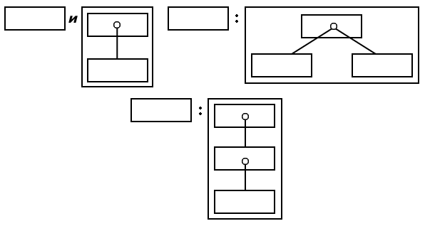
Сложные синтаксические конструкции

Slide 8
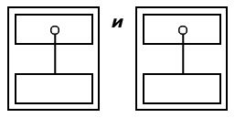
Таким образом, на более высоком уровне членения - логико-синтаксическом - сложные синтаксические конструкции могут иметь только сочинительную и бессоюзную связи, как связи наиболее свободные, что же касается связи подчинительной (связи более тесной), то она возможна лишь как внутренняя связь между частями компонентов, т.е. обнаруживается только на втором уровне членения сложной синтаксической конструкции.
Особенно наглядно выявляется это при объединении двух сложноподчиненных предложений в сложную синтаксическую конструкцию:
То было время, когда стихи Полонского, Майкова и Апухтина были известны лучше, чем простые пушкинские напевы, и Левитан даже не знал, что слова этого романса принадлежали Пушкину.

Slide 9
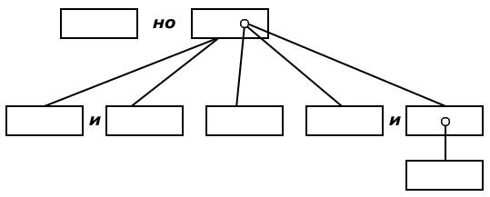
Сложные синтаксические конструкции могут иметь компоненты чрезвычайно распространенные:
Цинциннат ничего не спросил, но, когда Родион ушел и время потянулось дальше обычной своей трусцой, он понял, что его снова обманули, что зря он так напрягал душу и что все осталось таким же неопределенным, вязким и бессмысленным, каким было.

Slide 10
Обычная рекция после лекции о сложных синтаксических конструкциях

